Slide 1
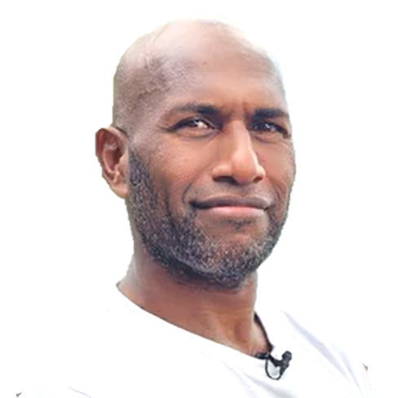


இனி தோல்வி இல்லை
ஜனவரி 24, வாரம் 4
வனூவடூ
ஜான்

Slide 2
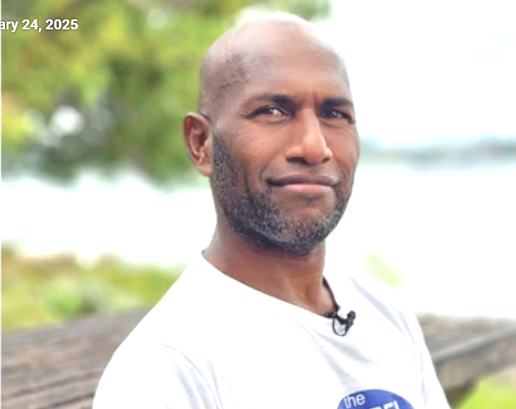
1
என் பெயர் ஜான், நான் வனூவடூவின் கடற்கரைக்கு அப்பால் உள்ள மேஸ்கிலின் என்கிற ஒரு சிறிய தீவைச் சேர்ந்தவன். தென் பசிஃபிக் பெருங்கடலில் உள்ள ஒரு தீவு தேசம் வனூவடூ. எங்கள் தீவைச் சுற்றிலும் கடலும், மழைக் காடுகளும் மட்டுமே உண்டு.
மற்ற சிறுவர்களைப்போல நானும் பள்ளிக்கூடம் சென்றேன், ஆனால் எனக்குப் பிடிக்கவில்லை. வகுப்பில் கடைசி மாணவனாக இருந்தேன். எனக்குப் படிப்பதற்குப் பிடிக்கவில்லை என்பது என்னுடைய அப்பாவுக்குத் தெரியாது, ஆனாலும் என்னைக்குறித்து அவருக்கு ஒரு கனவு இருந்தது. “ஆறாவது வகுப்பு வரைப் படித்து, வாசிக்கவும் எழுதவும் கற்றுக்கொண்டால் மட்டும் போதும்” என்று என்னிடம் சொன்னார்.
ஒருநாள் ஆறாம் வகுப்பில் நடந்த ஒரு சம்பவம் எனக்கு மறக்காது. ஒரு பரிட்சை எழுதிக்கொண்டிருந்தோம். ஆசிரியை என் பதில்தாளைப் பார்த்து தலையில் அடித்துக்கொண்டார். “ஜான், நீ மாறவே மாட்டாய். உன் பெற்றோருடைய பணத்தை வீணடிக்கிறாய். எந்த ஒரு நோக்கமும் இல்லாமல் படிக்கிறாய்” என்று சொன்னார்.

Slide 3
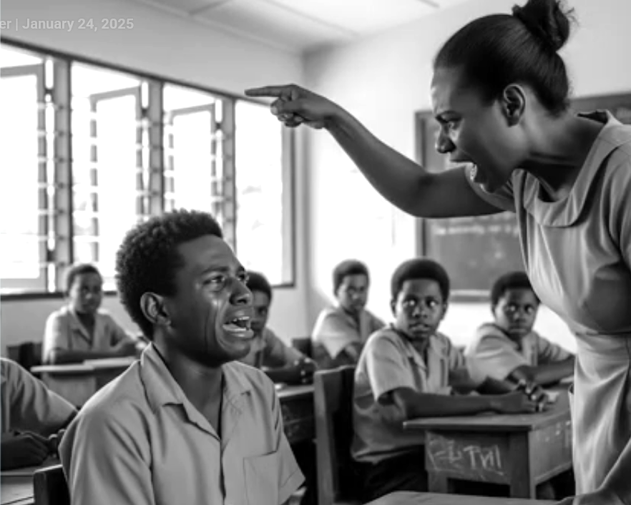
2
பிறகு என் புத்தகங்களை சன்னல்களுக்கு வெளியே எறிந்துவிட்டு, மாணவர்கள் என்னைப் பார்த்து சிரிக்கும்படி சொன்னார். எல்லாரும் பார்த்துக் கொண்டிருக்கும் போதே வெளியே ஓடிப்போய் புத்தகங்களை எடுத்தேன். அப்போது எனக்குள் நான் எதற்குமே பயனற்றவன் என்று உணர்ந்தேன். ஆனால் என் மனதின் ஆழத்தில், நம்பிக்கையை இழக்கக்கூடாது என்கிற ஓர் உணர்வு உண்டானது.
அந்த வருடத்தின் இறுதியில், வகுப்பு மாணவன் ஒருவன், “ஜான், நீ தேர்வுகளில் தோற்று இந்தத் தீவில் இருக்கும்போது, என் மீன்பிடிப் படகில் உன்னை சம்பளத்திற்கு என்னிடம் வேலைக்குச் சேர்ப்பேன்” என்று நகைச்சுவையாகச் சொன்னான். ஆனால் அப்படிப்பட்ட ஒரு வாழ்க்கையை நான் விரும்பவில்லை.
ஒருநாள், செவந்த்-டே அட் வென்டிஸ்டாக மாறியிருந்த என்னுடைய அண்ணன், யாத் 20:8ஐ மனப்பாடம் பண்ணும்படி என்னிடம் சொன்னான். ‘ஓய்வுநாளைப் பரிசுத்தமாய் ஆசரிக்க நினைப்பாயாக.’ இந்த வசனம் எனக்குள்ளாக ஒரு மாற்றத்தை உண்டாக்கியது.

Slide 4
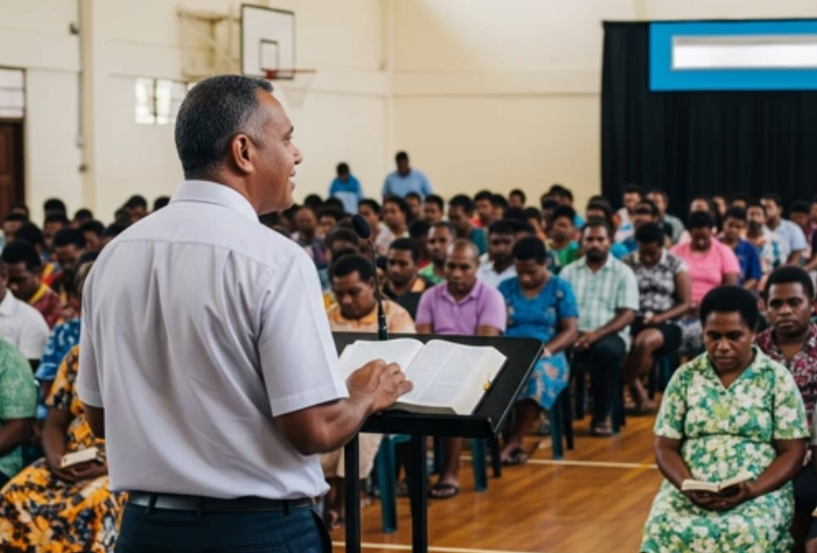
3
எனக்கு 13 வயதாக இருந்தபோது, எங்கள் தீவிற்கு வந்த ஒரு போதகர் கூட்டங்கள் நடத்தினார். அந்தக் கூட்டங்களில் கலந்துகொண்டேன்; அவரது வார்த்தைகள் என் உள்ளத்தின் ஆழத்தில் பதிந்தன. நான் ஞானஸ்நானம் பெறத் தீர்மானித்தேன். ஞானஸ்நானத்திற்கு முன்பாக, “ஆண்டவரே, இந்த வாலிபனை உம்முடைய சேவைக்காகப் பயன்படுத்தும்” என்று ஜெபித்தார்.
என் அப்பா மரித்த பிறகு, வாழ்க்கை மிகவும் கடினமானது. ஆனால் என்னுடைய சபைக்குடும்பம் எனக்கு உதவியது. சபைத்தோட்டத்தில் சிறுசிறு வேலைகளைச் செய்தேன். பிறகு, சபை உதவியாளனாகவும், அதன் பிறகு சபை மூப்பராகவும் ஆனேன்.
2001ம் ஆண்டில், வனூவடூவின் வேறொரு பகுதிக்குச் சென்றேன். அங்குள்ள அட்வென்டிஸ்ட் சபையில் சேர்ந்து, பாடற்குழுவிலும் இணைந்தேன். இசைமூலம் என் சாட்சியைப் பகிர்ந்தேன். பாடல் பாடி பிரசங்கம் பண்ணினேன். நான் நன்றாகப் பேசுபவன் கிடையாது; ஆனால் விசுவாசத்தை வளர்க்கிற வகையில் என்னால் பாடமுடிந்தது.

Slide 5
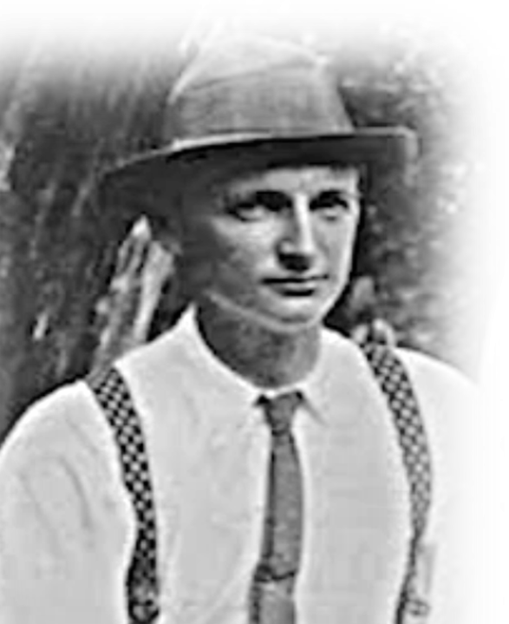
4
ஒருநாள், என்னுடைய தீவுக்குச் சென்றேன். அங்கு ஒரு போதகர் ஒரு தொடர்க்கூட்டங்களில் கலந்துகொள்ளும்படியாக என்னை அழைத்தார். ஒவ்வொரு நாள் மாலையிலும் பாடல்கள் பாடினேன். ஒரு மதியவேளையில், நார்மன் வைல்ஸின் கல்லறையைப் பார்க்குமாறு என்னிடம் கூறினார். அவர் தான் எங்கள் பகுதிக்கு முதன்முதலாக அட்வென்டிஸ்ட் செய்தியைக் கொண்டு வந்தவர்.
அந்தக் கல்லறையின் அருகில் நின்று, ‘ஆண்டவரே, நானும் ஒரு நற்செய்தியாளனாக விரும்புகிறேன்’ என்று ஜெபித்தேன். நற்செய்தியாளர் என்றால் என்ன அர்த்தமென எனக்குத் தெரியாது,
பிறகு, ஒரு கனவு கண்டேன். அட்வென்டிஸ்டுகளே இல்லாத டோரஸ் எனப்புடும் தீவு பகுதிகளுக்குச் செல்ல தேவன் என்னை அழைத்ததை உணர்ந்தேன். அங்கு செல்ல என்னிடம் பணம் இல்லை; அங்கு யாரையும் எனக்குத் தெரியாது. ஆனால் ‘தேவனே, நான் அங்கு செல்வதற்கு நீர் விரும்பினால், எனக்கு ஒரு வழியை உண்டுபண்ணும்’ என்று ஜெபித்தேன்.

Slide 6
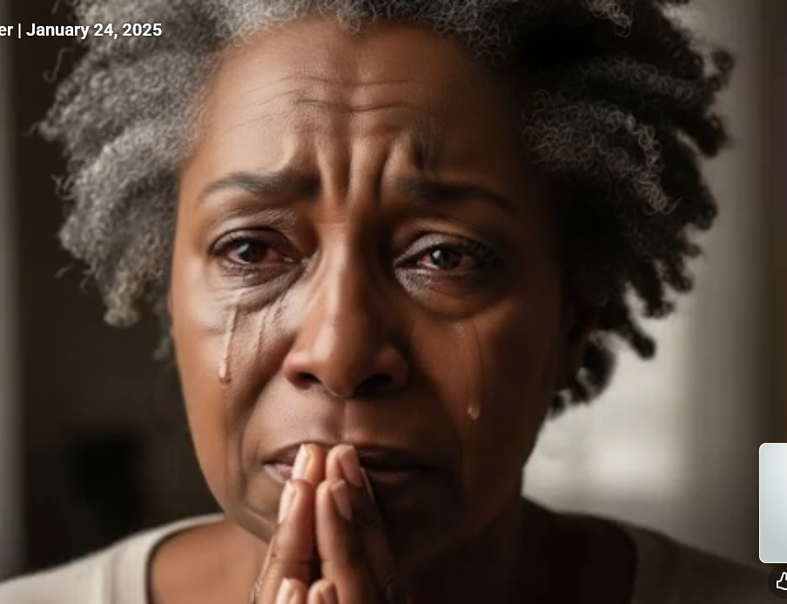
5
பல வருடங்கள் கழித்து, மேல் குலா எனும் இடத்தில் நடைபெற்ற இசை கச்சேரியில் என்னுடைய பழைய ஆசிரியையைப் பார்த்தேன், அவர்தான் என் புத்தகங்களை சன்னல்களுக்கு வெளியே வீசினவர். அவர் அழுதவாறே, தர்பூசணி பழம் ஒன்றை என்னிடம் கொடுத்து, “உன்னிடம் அன்று அவ்வாறு பேசியதற்காக வருந்துகிறேன்” என்று சொன்னார். அவரும் ஒரு செவந்த்-டே அட்வென்டிஸ்டாக மாறியிருந்தார்.
இன்றும் நான் சபை மூப்பராகத்தான் இருக்கிறேன். தேவனுடைய அன்பைப் பகிர்கிறேன், புதிதாக சபைகளை ஸ்தாபிக்கிறேன். நான் பள்ளிப்படிப்பில் தோற்றிருக்கலாம், ஆனால் தேவன் எனக்கு ஒரு திட்டம் வைத்திருந்தார்.
வேதாகமத்தில் தேவன் இவ்வாறு சொல்லுகிறார்: ‘நீங்கள் எதிர்பார்த்திருக்கும் முடிவை உங்களுக்குக் கொடுக்கும்படிக்கு நான் உங்கள்பேரில் நினைத்திருக்கிற நினைவுகளை அறிவேன் என்று கர்த்தர் சொல்லுகிறார்; அவைகள் தீமைக்கல்ல, சமாதானத்துக்கேதுவான நினைவுகளே.’ எரே 29:11.

Slide 7
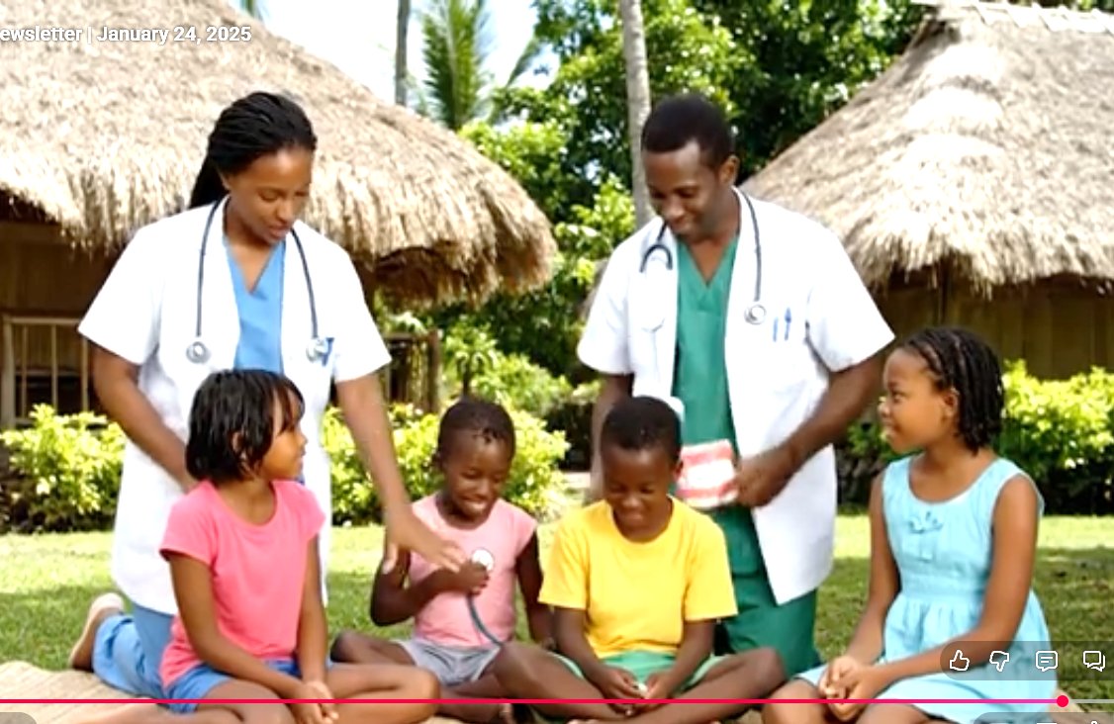
6
இந்தக் காலாண்டின் பதின்மூன்றாம் சாலமோன் தீவுகளிலும் வனூவடூவிலும் சிறுவர் திட்டங்களை நிறைவேற்றுவதற்குப் பயன்படும். உதாரத்துவமாக காணிக்கை கொடுப்பதற்காக நன்றி!

